Slide 1

Ecologia e sviluppo sostenibile in agricoltura
PROGRAMMA ERASMUS+
ID progetto KA220-YOU-37C49185
Partenariati di cooperazione nel settore della formazione dei giovani

Slide 2
Introduzione
L'ecologia è la scienza che studia le interazioni degli esseri viventi (biocenosi) tra loro e con il loro ambiente (biotopo). Tutti gli esseri viventi, il loro ambiente e le relazioni che intrattengono formano un ecosistema.
Quando pensiamo all'ecologia in agricoltura, pensiamo immediatamente all'agricoltura biologica.
Ma sapevate che la realtà sul campo è molto più complessa e stimolante?

Slide 3
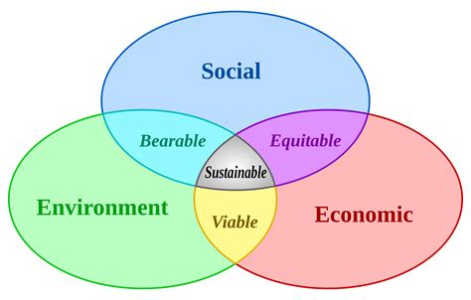
Lo sviluppo sostenibile è un miglioramento delle prestazioni della società che tiene conto dei vincoli ambientali, sociali ed economici, in modo da essere sostenibile a lungo termine.
Lo sviluppo sostenibile è "uno sviluppo che soddisfa i bisogni del presente senza compromettere la capacità delle generazioni future di soddisfare i propri", afferma Gro Harlem Brundtland, primo ministro norvegese (1987).

Slide 4
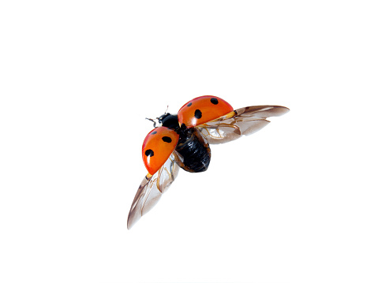
In natura, tutto è interconnesso. La vita è la somma di interazioni incalcolabili all'interno di un ecosistema. Oggi sappiamo che se l'equilibrio dei nostri ecosistemi dipende dai nostri metodi di produzione, la nostra agricoltura dipende ancora di più da questo equilibrio. La consapevolezza di questo legame ha cambiato le nostre aspettative e le nostre pratiche agricole.
Gli agricoltori non sono solo i garanti della qualità del nostro cibo e della nostra autosufficienza alimentare. Sono anche i custodi della natura, i creatori del nostro paesaggio rurale e i protettori della nostra biodiversità.

Slide 5
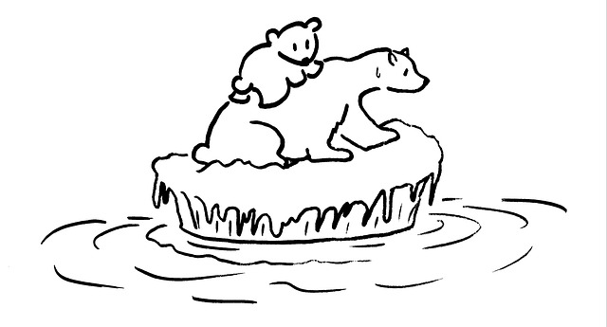
L'emergenza climatica
Con il cambiamento climatico e la scomparsa di alcune specie, la necessità per l'umanità di adattare i propri modi di produzione e consumo sta diventando più che una realtà, un'emergenza.
Per raggiungere questo obiettivo, agricoltori, industriali e politici sono in prima linea. L'impatto delle loro scelte e pratiche sulla natura e sulla nostra salute è enorme.
Qual è il suo punto di vista sull'argomento?

Slide 6
L'emergenza climatica
Con la siccità, le inondazioni e le variazioni di temperatura che hanno un enorme impatto su piante e animali, la scomparsa di alcuni nemici naturali e la comparsa di nuovi predatori, gli agricoltori si trovano in prima linea nel cambiamento climatico.
Ogni variazione ha un impatto sulle loro attività e sul loro futuro.
Poiché i prezzi dei prodotti e delle materie prime sono globalizzati, una siccità dall'altra parte del mondo che porta a un calo della resa del mais fa aumentare il suo prezzo in tutto il mondo.

Slide 7
L'evoluzione dell'agricoltura
Il mondo agricolo deve evolversi rapidamente se vuole produrre a sufficienza nel rispetto della natura e dell'uomo.
La vecchia immagine dell'agricoltura deve essere rivista. Gli agricoltori di oggi lavorano con strumenti sempre più sofisticati, ma anche con una crescente conoscenza della natura e consapevolezza del loro impatto su di essa.
Il rispetto della biodiversità, della natura e del suo ciclo è diventato normale. È persino obbligatorio per ottenere alcuni sussidi della PAC (Politica Agricola Comune).

Slide 8
L'evoluzione dell'agricoltura
L'uso dei pesticidi è sempre più limitato e i trattamenti sono localizzati. Grazie alla tecnologia, siamo in grado di indirizzare ogni pianta individualmente, per determinare quali necessitano di un trattamento o di un fertilizzante.
I trattori sono collegati tramite GPS ai satelliti, che possono vedere in tempo reale le aree carenti in un campo. Lo spandiconcime è collegato direttamente al computer di bordo, che lo attiva automaticamente e ne regola la portata in base alle esigenze delle piante.

Slide 9
L'evoluzione dell'agricoltura: L'Europa
L'Europa, attraverso il Patto Verde, prevede di ridurre le proprie emissioni entro il 2030:
_ 55% di emissioni di CO2
_ 50% dei pesticidi utilizzati
e portare l'agricoltura biologica a un quarto delle terre coltivate.
Per raggiungere questo obiettivo, sono stati introdotti un aumento dei sussidi della PAC e una modifica del suo sistema di assegnazione.
Ma sapete esattamente cos'è la PAC?
il Patto verticale prevede che l'UE riduca le proprie emissioni di CO2 del 55% a partire dal 2030 - e l'obiettivo di riduzione del 50% dei pesticidi a partire dal 2030, con un quarto delle terre riservate al bio.

Slide 10
L'evoluzione dell'agricoltura: la PAC
La PAC (Politica Agricola Comune) è una politica agricola comune per tutti i Paesi dell'Unione Europea.
Creato nel 1962, il suo obiettivo è quello di modernizzare l'agricoltura, regolare i prezzi e la produzione agricola ed evitare l'eccesso di produzione o il rischio di carestia.
Il suo ruolo è cruciale e i suoi sussidi, da cui dipendono molti agricoltori, sono condizionati. Quasi un terzo dei 387 miliardi di bilancio della PAC sarà utilizzato per i "pagamenti verdi", concessi agli agricoltori in cambio di pratiche rispettose dell'ambiente, come la variazione delle colture, i pascoli permanenti, il rispetto delle zone umide, la creazione e il mantenimento di siepi...

Slide 11
L'evoluzione dell'agricoltura: l'agroecologia
Agroecologia significa tenere conto del funzionamento dell'ecosistema nel nostro sistema agricolo.
Un ecosistema è un biotopo (tutto ciò che non è vivente: pH, temperatura, composizione del suolo, ecc.) e una biocenosi (tutto ciò che è vivente: batteri, animali, piante, ecc.) in un determinato sistema.
Tutti gli elementi di un ecosistema interagiscono tra loro e il pH e la temperatura determinano la crescita o meno delle piante. Queste piante attireranno o respingeranno insetti e animali.

Slide 12
L'evoluzione dell'agricoltura: l'agroecologia
L'agroecologia incoraggia le giuste interazioni per limitare l'azione umana e promuovere l'equilibrio dell'ecosistema.
Ad esempio, attirando gli insetti utili, i predatori naturali dei parassiti delle colture. In questo modo si limita l'uso di prodotti chimici.
Oppure piantare una coltura di copertura in inverno per intrappolare l'azoto nel terreno, evitando così la contaminazione delle nostre acque, e immagazzinarlo per la coltura successiva. Questa copertura avrà anche un impatto sulla struttura del suolo, limitando la quantità di lavoro necessaria per preservare la vita che sostiene.
Che cos'è l'agroecologia? - YouTube (2 min)

Slide 13

Conoscenza degli esseri viventi
Ritiene che sia necessaria la diversità in agricoltura e perché?
I microbi (soprattutto batteri e funghi) sono utili o problematici in agricoltura?
Agricoltura e biodiversità: coltivare con la natura (2021) - YouTube (7 min)

Slide 14
Conoscenza degli esseri viventi
Come negli esseri umani, i batteri e i funghi possono causare malattie. Ma alcuni sono anche i nostri migliori alleati. Gli esseri umani non potrebbero vivere senza i loro batteri intestinali e i ruminanti possono digerire l'erba solo grazie a specifici batteri, protozoi e funghi.
Nel caso delle piante, la simbiosi con un fungo può aumentare di mille volte la capacità delle radici, limitando così la necessità di fertilizzanti e rendendo le piante più resistenti alla siccità. Ma questa vita microbica è molto fragile e sensibile alle variazioni. Per aiutarla a svilupparsi, si stanno sviluppando sempre più nuove tecniche note come conservazione del suolo, come l'agricoltura no-till.

Slide 15
Conoscenza degli esseri viventi
In natura, tutto è collegato e bilanciato. La qualità del terreno determina la quantità di batteri, funghi, lombrichi e così via.
Per consentire a un essere vivente di crescere nelle migliori condizioni possibili, dobbiamo prima capire di cosa ha bisogno, il suo impatto sull'ambiente e tutti i fattori ambientali che favoriscono o ostacolano la sua crescita.
L'agricoltura è un settore altamente specializzato, dove per essere competenti è necessario conoscere e padroneggiare un'enorme quantità di conoscenze, dalla regolazione della pressione degli pneumatici per non compattare troppo il terreno, alla fermentazione del mais per farlo digerire meglio al bestiame, alla regolazione del pH del terreno per favorire la vita microbica. Per rispettare la natura, bisogna capirla.

Slide 16

Innovazione organica
Dalla selezione di nuove varietà più adatte ai cambiamenti climatici, alle associazioni vegetali e all'agroforestale, che consiste nell'associare gli alberi alle colture e al bestiame, alla creazione di fertilizzanti naturali a base di batteri e micorrize, all'uso di batteri, funghi, virus, insetti e altri per sostituire i pesticidi e alle nuove pratiche, le innovazioni biologiche sono varie e in forte espansione.
Come nutrire la Francia del 2050 senza incisioni chimiche? - YouTube (10 min)

Slide 17
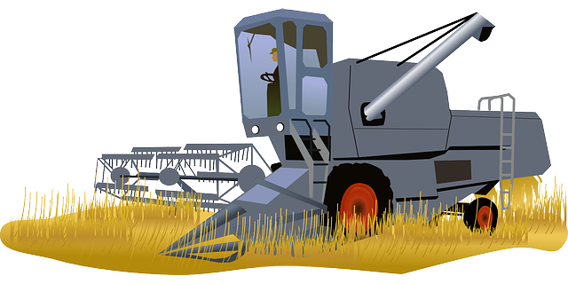
Innovazione tecnologica
Qual è, secondo lei, lo stato attuale dell'innovazione tecnologica?
Le stesse innovazioni si trovano in agricoltura come altrove. Dai robot di mungitura che permettono alle mucche di dare il latte quando vogliono, ai trattori collegati ai computer di bordo e al GPS, le nuove tecniche rendono costantemente l'agricoltura più efficiente e confortevole per le persone.
Agricoltura connessa: le fermate si automatizzano grazie alle innovazioni tecnologiche - YouTube (6 min)
La tecnologia, l'alleato di un'agricoltura performante e durevole - YouTube (4 min)

Slide 18
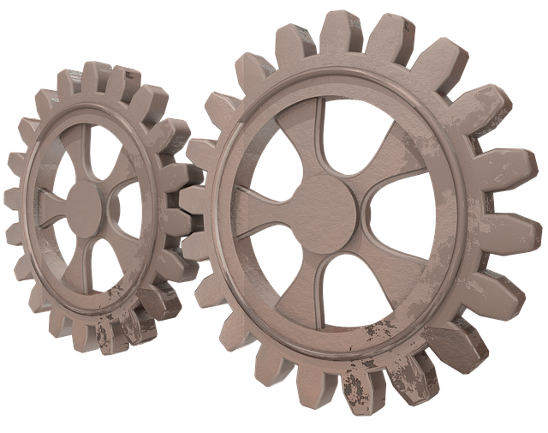
L'innovazione
Agridata e tecnologia digitale:
Grazie a nano-sensori e satelliti, vengono analizzati numerosi dati, come il fabbisogno o la carenza di acqua e la presenza di virus, parassiti o erbe infestanti. Tutto questo viene fatto fino all'ultimo millimetro, per garantire il miglior adattamento possibile della soluzione e ridurre al minimo l'uso di input (acqua, fertilizzanti, prodotti fitosanitari).
Biocontrollo:
Per limitare ulteriormente l'uso dei fitofarmaci tradizionali (pesticidi ed erbicidi chimici), stiamo utilizzando sempre più spesso molecole derivate da meccanismi viventi e naturali e persino esseri viventi come batteri o coccinelle rilasciate nei campi per combattere gli afidi.

Slide 19
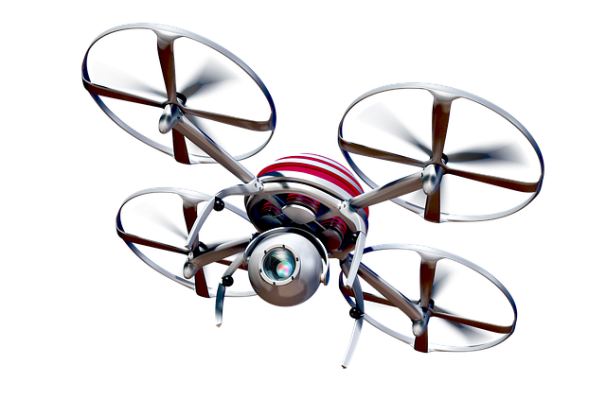
L'innovazione
Robotica:
Dai robot per la mungitura negli allevamenti, ai robot per il diserbo negli orti, ai robot per la pulizia dei corridoi, alla robotica e ai droni, la robotica è ovunque. Fa risparmiare tempo e fatica. Combinata con la tecnologia digitale e gli agridati, offre la possibilità di un'agricoltura di precisione, più rispettosa dell'uomo, degli animali, delle piante e della natura.
Tecnologia: i droni al servizio degli agricoltori - hi-tech - YouTube (2 min)

Slide 20
Cambiamenti nella pratica
Oltre all'agroecologia, all'agroforestazione e ad altre nuove pratiche già citate, negli ultimi anni il benessere degli animali è diventato una priorità, con innovazioni e leggi che aiutano i produttori a modificare positivamente le loro pratiche.
L'agricoltura di domani si costruisce oggi e si evolve rapidamente, con cambiamenti positivi nella nostra visione del mondo vivente e nelle pratiche agricole.

Slide 21
Benessere degli animali
Nel 2018, l'ANSES ha proposto una definizione di benessere animale come "uno stato mentale individuale positivo legato alla soddisfazione di bisogni comportamentali e fisiologici come il cibo o la salute. Questo stato varia a seconda della percezione che l'animale ha della situazione".
Nel 1992, il Farm Welfare Animal Council ha definito le 5 libertà dell'animale:
1-Nessuna fame o sete
2-Nessun disagio
3 - Nessun dolore, lesione o malattia
4-Nessuna paura o angoscia
5-Essere in grado di esprimere i comportamenti naturali della specie.
Cosa pensi che siano?

Slide 22
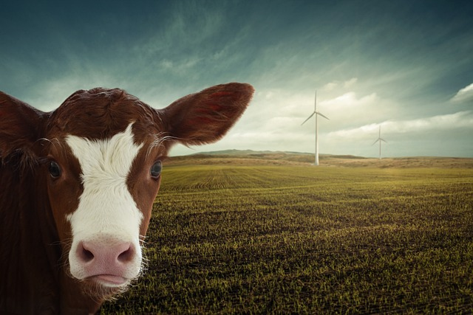
Benessere: per gli animali e per gli agricoltori
Il benessere degli allevatori dipenderà da altri fattori oltre a quello degli animali, di cosa pensa abbia bisogno un allevatore per sentirsi bene?
La salute, naturalmente, il successo sociale ed economico, il piacere, l'autorealizzazione, l'armonia con se stessi e con gli altri, il senso di realizzazione e di utilità, ma anche il riconoscimento da parte degli altri degli sforzi e talvolta anche dei sacrifici fatti per produrre sempre di più, sempre meglio.

Slide 23
Benessere: per gli animali e per gli agricoltori
Questo benessere è molto importante e inizia con il rispetto. Rispetto sia per l'animale che per l'allevatore.
Il benessere degli animali è sempre più richiesto dai consumatori e dalle autorità, ma non dimentichiamo il benessere degli agricoltori, che hanno accettato condizioni di lavoro e di vita a volte dure per provvedere ai nostri bisogni più elementari. Sono indispensabili alla società, le loro conoscenze sono inestimabili e il loro ruolo è molto più importante di quanto si possa immaginare.

Slide 24
Etichette
Sapete a cosa servono le etichette?
Quali etichette conoscete?
Sapete cosa significano e rappresentano?
Per certificare la qualità dei nostri prodotti e riconoscere il lavoro dei nostri agricoltori, offriamo una serie di etichette, alcune più conosciute di altre.

Slide 25
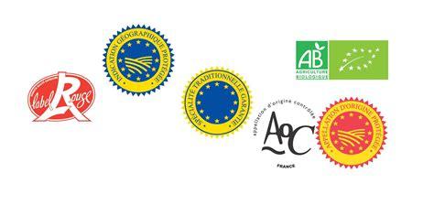
Etichette: alcune etichette
AOP: Appellation d'Origine Protégée (Denominazione di Origine Protetta), designa un prodotto in cui tutte le fasi di produzione sono realizzate secondo un know-how riconosciuto nella stessa area geografica, che conferisce al prodotto le sue caratteristiche.
IGP: Indicazione Geografica Protetta. Si tratta di un marchio europeo che garantisce il luogo di produzione, elaborazione e trasformazione del prodotto.
AB: Agriculture Biologique (Agricoltura Biologica), un prodotto biologico con un rigoroso disciplinare che garantisce il rispetto della biodiversità e delle risorse naturali.

Slide 26
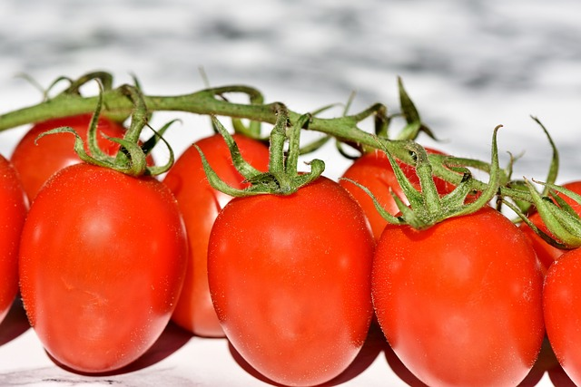
Saveol e senza pesticidi
Saveol, il principale produttore francese di pomodori, è stato un pioniere del biocontrollo e della produzione senza pesticidi.
I pomodori senza pesticidi sono:
Significa: nessun trattamento con pesticidi di sintesi dal fiore al piatto da parte dei nostri ortolani e un attento monitoraggio sanitario da parte di un team di tecnici specializzati.
Risultati: nessun residuo quantificabile di pesticidi sui pomodori.
Controlli: analisi regolari da parte di un laboratorio indipendente.
https://youtu.be/75u_5BHYqa8 (1 min)

Slide 27
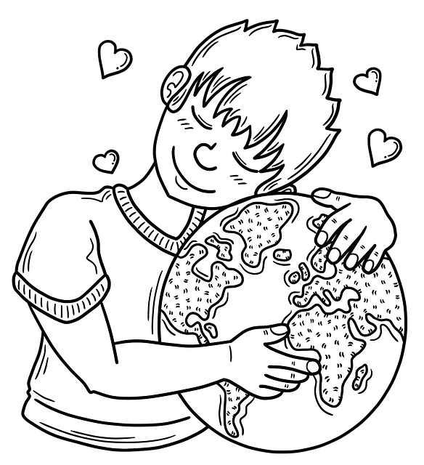
A cosa serve?
Quali sono, secondo lei, le ragioni principali di tutte queste innovazioni e sviluppi in agricoltura?
Perché l'ecologia ha un ruolo così importante, anche nelle aziende agricole convenzionali (non biologiche)?

Slide 28
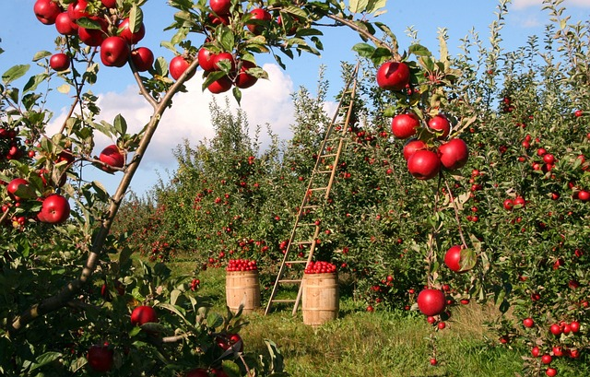
Grazie per l'attenzione

